Slide 1


建设银行
小企业特色产品

Slide 2
借款人自身满足一定的基本条件
获得融资
基本要素
提供合适的抵质押担保措施

Slide 3




信用
抵押
质押
保证

Slide 4
互联网
大数据
小微
快贷

Slide 5
第一部分
信用快贷
云税贷
第二部分
第三部分
抵押快贷

Slide 6
第一部分
信用快贷
云税贷
第二部分
第三部分
抵押快贷

Slide 7

信用
快贷
“信用快贷”是建设银行以小微企业及企业主金融资产、房贷、账户结算、POS交易等数据为依据，通过互联网渠道办理的全流程线上信用贷款业务。
贷款额度最高200万元;
期限最长3年。

Slide 8
房贷信息
企业主
金融资产
其他信息
信用信息
企业存款
负债信息
企业结算

Slide 9
全流程网上自助贷款
纯信用
循环额度
最高200万元
信用
快贷

Slide 10
企业主为中国内地公民
企业主和企业信用良好，没有逾期及欠息记录
开通建行网上银行或手机银行
企业目前建行无贷款
企业和企业主个人在建行开户并拥有金融资产
1
办
理
条
件
2
3
4
5

Slide 11
第一部分
信用快贷
云税贷
第二部分
第三部分
抵押快贷

Slide 12
“云税贷”建设银行基于小微企业涉税信息，运用大数据技术进行分析评价，采用全线上自助贷款流程，针对诚信纳税优质小微企业发放的，用于短期生产经营周转的可循环的人民币信用贷款业务。
贷款额度最高200万元，期限为1年。
云税贷

Slide 13



互联网金融新模式
数据整合预授信
缴税数据
按照代缴的增值税、企业所得税等纳税额放大一定倍数进行授信
综合评价
行内信息
结算、存款、理财、信用卡……
行外信息
工商、司法
人行征信 ……

Slide 14
企业成立且实际经营满2年；
企业诚信缴税；
近12个月纳税总额在1万元（含）以上；
企业最近一次纳税信用等级评定结果为A、B级.
基
本
条
件

Slide 15

全流程线上办理
申请
查询
签约
还款
支用

Slide 16
1
担保简单
纯信用

Slide 17
2
流程简单
全流程线上
不需提供财报

Slide 18
3
办理方便
全网银
操作
7*24小时

Slide 19
4
放款极速
额度系统自动计算
秒速
审批
秒速
放款

Slide 20
5
自主支用
循环使用
随借随还

Slide 21
操作
流程
信用
快贷
云税贷

Slide 22
第一部分
信用快贷
云税贷
第二部分
第三部分
抵押快贷

Slide 23
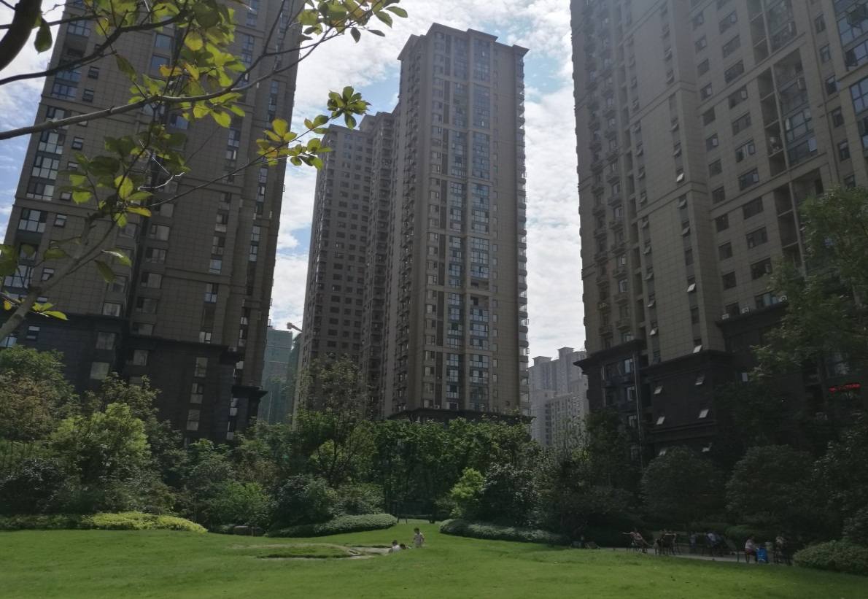
“抵押快贷”是基于建设银行认可的优质房产，对符合条件的小微企业办理的抵押贷款业务。
贷款额度最高1000万元;
期限为1年。

Slide 24
线上申请，线下签约
房产抵押贷款
自主支用，随借随还
最高1000万元
抵押
快贷

Slide 25
房产押品范围主要包括住宅、别墅、办公用房、公寓（含商务公寓和普通公寓）、商铺等市场流通性较好的物业，不接受工业用房、仓储用房、经济适用房、房改房作为合格抵押物。

Slide 26
准入条件之企业主（自然人借款人）
1.企业主为具有完全民事行为能力的中华人民共和国公民；
2.企业主为小微企业的股东或实际控制人，小微企业成立时间不限；
3.企业主年龄满18周岁，且不超过60周岁；
4.企业主的信用状况通过中国人民银行个人征信系统查询，近1年内逾期或欠息在30天（含）以内的次数累计不超过6次，且不存在逾期或欠息60天（不含）以上的信用记录。计算企业主人行征信逾期和欠息次数，逾期金额500元及以下的记录可不计算在内；
5.截至贷款申报日近半年内，企业主人民银行征信被其他金融机构以贷款审批名义查询次数超过6次（不含）的，不予接受。（截至贷款申报日近半年内，企业主人民银行征信被同一金融机构以贷款审批名义重复查询的，近半年内被该金融机构的所有查询均只认定为1次。）

Slide 27
准入条件之公司借款人
1.原则上成立半年及以上；成立不满半年的，应有至少1次实缴税记录；
2.公司借款人人民银行征信记录显示存在次级、可疑、损失等三类不良征信记录的，不予接受；存在未结清欠息、逾期、垫款、关注类记录，不予接受；存在已结清关注类征信记录，提交《征信记录调查情况说明》由二级分支行进行准入；
3.公司借款人的工商登记查询单显示公司股权被质押、资产被冻结或存在异常经营信息，不予接受；
4.公司借款人存在被环保机关处罚情形的，不予接受；存在被工商、税务等政府机关处罚情形或存在劳资等纠纷的，经营单位须详细调查情况，提交经所在二级分支行分管领导签字确认的情况说明；
5.不得接受名称中含“房地产开发”、“房地产投资”、“置业”字样的公司借款。

Slide 28
抵押人：
1.抵押人为自然人的须同时满足如下条件：
（1）年龄满18周岁，且不超过65周岁;
（2）不得为港澳台或其他境外人士；
（3）除年龄和国籍外，符合前述自然人借款人所有条件。
2.抵押人为机构法人的，准入条件与公司借款人保持一致。

Slide 29
企业资料
企业主资料
营业执照、组织机构代码证、税务登记证；
公司章程或合伙经营协议；
征信授权书及房权属证明
身份证；
婚姻证明材料；
征信授权书
贷款需提供的基本资料

Slide 30
办理流程
企业：提出贷款申请
企业：借款人自主支用，还款
银行：核实企业及抵押物信息，贷款申报、审批

